Slide 1


BÁO CÁO ĐỒ ÁN THỰC TẬP CHUYÊN NGHÀNH
ĐỀ TÀI: THIẾT KẾ APP CHO NGƯỜI KHMER CAO TUỔI TĂNG CƯỜNG KẾT NỐI XÃ HỘI THEO QUY TRÌNH
LẤY NGƯỜI DÙNG LÀM TRUNG TÂM
Sinh viên thực hiện
Sơn Sô Phia
DA21TTB
110121083

Slide 2

Giới thiệu đề tài
Lý do chọn đề tài:
Hiện nay trong tình hình đất nước phát triển từng ngày, đi đôi với công nghệ phát triển vượt bậc. Tuy nhiên để thích ứng vói nó cũng rất khó khăn đặc biệt là những người lớn tuổi. Một trong số đó là người dân Khmer cao tuổi gặp khó khăn trong việc giao tiếp và kết nối với gia đình, bạn bè do rào cản ngôn ngữ và hạn chế trong việc sử dụng công nghệ. Ở ngoài thị trường hiện nay có nhiều ứng dụng kết nối xã hội với nhau như Facebook, Zalo,..nhưng nó rất khó sử dụng đối với người lớn tuổi. Họ mong muốn xây dựng một ứng dụng đơn giản, thân thiện, hỗ trợ kết nối cộng đồng và giảm sự cô đơn cho người lớn tuổi
Mục tiêu nghiên cứu
Tìm hiểu nhu cầu và thói quen sử dụng công nghệ của người Khmer cao tuổi.
Thiết kế một ứng dụng hỗ trợ giao tiếp, kết nối xã hội với giao diện thân thiện, dễ sử dụng.
Tích hợp các tính năng phù hợp như gọi video, nhắn tin, cập nhật tin tức cộng đồng.
Áp dụng quy trình thiết kế lấy người dùng làm trung tâm để đảm bảo ứng dụng đáp ứng đúng nhu cầu thực tế.

Slide 3

1. CƠ SỞ LÝ THUYẾT
1

Slide 4

CƠ SỞ LÝ THUYẾT
1. Đặc điểm người Khmer cao tuổi
Chủ yếu sinh sống tại các tỉnh miền Tây Nam Bộ, Việt Nam.
Thói quen sử dụng công nghệ thấp, khó khăn trong việc tiếp cận các thiết bị thông minh.
Ưu tiên sử dụng tiếng Khmer trong giao tiếp hàng ngày.
Có nhu cầu kết nối với cộng đồng, gia đình và tham gia các hoạt động văn hóa.
2

Slide 5

CƠ SỞ LÝ THUYẾT
2. Quy trình thiết kế lấy người dùng làm trung tâm
Giai đoạn 1: Empathize (Thấu hiểu)
Thực hiện phỏng vấn và khảo sát để hiểu nhu cầu và khó khăn của người Khmer cao tuổi.
Tổ chức các buổi quan sát để nắm bắt hành vi và thói quen sử dụng công nghệ trong cuộc sống hằng ngày.
Giai đoạn 2: Define (Định nghĩa vấn đề)
Phân tích dữ liệu thu thập được từ giai đoạn thấu hiểu.
Xác định các vấn đề chính mà người cao tuổi gặp phải trong việc kết nối xã hội.
3

Slide 6
CƠ SỞ LÝ THUYẾT
2. Quy trình thiết kế lấy người dùng làm trung tâm
Giai đoạn 3: Ideate (Sáng tạo ý tưởng)
Phát triển và khai thác các ý tưởng sáng tạo nhằm giải quyết những vấn đề đã xác định từ giai đoạn 2.
Giai đoạn 4: Prototype (Tạo mẫu)
Sử dụng các công cụ vẽ hoặc phần mềm thiết kế để phát triển bản phác thảo giao diện người dùng (UI).
Tập trung vào bố cục, luồng người dùng, và các chức năng chính mà người dùng cần.
Giai đoạn 5: Test (Kiểm tra)
Thu thập phản hồi từ người dùng về mẫu thấp.
Dựa vào phản hồi để cải tiến thiết kế.
Tiến hành thử nghiệm với người dùng để nhận phản hồi.
4

Slide 7
2. PHÂN TÍCH YÊU CẦU
5

Slide 8

PHÂN TÍCH YÊU CẦU
Nhu cầu của người dùng:
Giao diện đơn giản, dễ sử dụng:
Người dùng lớn tuổi thường gặp khó khăn với các giao diện phức tạp, nên cần một giao diện tối giản, dễ nhìn và dễ thao tác.
Ngôn ngữ hỗ trợ tiếng Khmer:
Vì người Khmer chủ yếu sử dụng tiếng Khmer, việc hỗ trợ ngôn ngữ này là yếu tố quan trọng để người dùng có thể dễ dàng giao tiếp và hiểu ứng dụng.
Tính năng kết nối bạn bè, gia đình:
Kết nối xã hội là một trong những yếu tố quan trọng đối với người lớn tuổi, giúp họ duy trì sự gắn kết với người thân và cộng đồng.
6

Slide 9

PHÂN TÍCH YÊU CẦU
2. Tính năng chính của app:
Kết bạn, nhắn tin:
Tính năng này giúp người dùng giao tiếp trực tiếp với bạn bè, gia đình một cách dễ dàng.
Chia sẻ hình ảnh, video:
Người dùng có thể chia sẻ khoảnh khắc đáng nhớ với gia đình và bạn bè, giúp kết nối cảm xúc và giảm cảm giác cô đơn.
Thông báo sự kiện cộng đồng:
Cập nhật thông tin về các sự kiện cộng đồng hoặc văn hóa giúp người dùng tham gia các hoạt động xã hội và duy trì kết nối với cộng đồng.
7

Slide 10
3. QUY TRÌNH PHÁT TRIỂN
8

Slide 11

QUY TRÌNH PHÁT TRIỂN
Các giai đoạn phát triển:
Khảo sát người dùng:
Mục đích: Thu thập thông tin về nhu cầu và thói quen sử dụng công nghệ của người Khmer cao tuổi.
Cách thực hiện: Phỏng vấn, khảo sát trực tiếp người dùng tiềm năng, tìm hiểu các vấn đề họ gặp phải trong việc kết nối xã hội.
Thiết kế UI/UX:
Mục đích: Xây dựng giao diện người dùng đơn giản và dễ sử dụng, phù hợp với đặc điểm người lớn tuổi.
Cách thực hiện: Lựa chọn màu sắc, font chữ dễ đọc, thiết kế các icon rõ ràng và dễ hiểu.
Phát triển và thử nghiệm:
Mục đích: Xây dựng ứng dụng theo thiết kế đã có và kiểm thử với người dùng thực tế.
Cách thực hiện: Thực hiện thử nghiệm với người dùng mục tiêu.
9

Slide 12
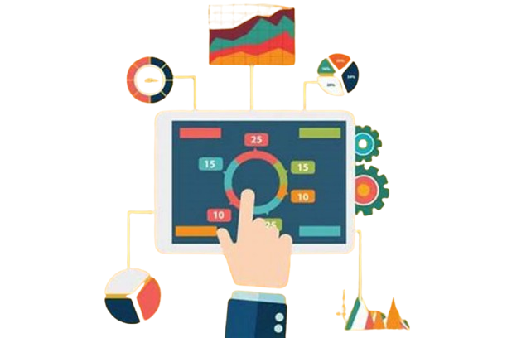
QUY TRÌNH PHÁT TRIỂN
Công nghệ sử dụng:
Figma (UI/UX Design):
Mục đích: Figma được sử dụng để thiết kế giao diện người dùng (UI) và trải nghiệm người dùng (UX). Đây là công cụ thiết kế giao diện mạnh mẽ và dễ dàng chia sẻ với các thành viên trong nhóm hoặc người dùng thử nghiệm.
Cách thực hiện: Tạo các wireframe, mockup và prototype của ứng dụng, giúp mô phỏng các chức năng và giao diện của ứng dụng trước khi phát triển thực tế.
Kết quả: Giao diện được thiết kế đơn giản, dễ sử dụng, và có thể chỉnh sửa, điều chỉnh dễ dàng để phù hợp với phản hồi từ người dùng thử nghiệm.
10

Slide 13
4. THIẾT KẾ GIAO DIỆN
11

Slide 14
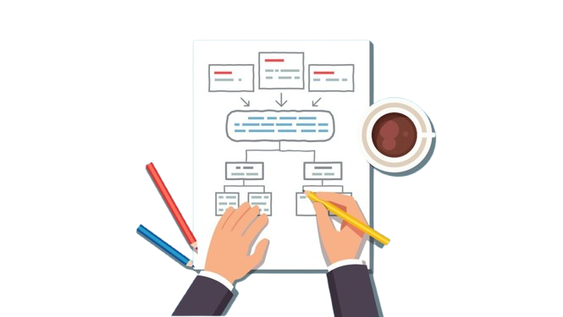
THIẾT KẾ ỨNG DỤNG
Wireframe của ứng dụng :
Màn hình chính:Hiển thị các tính năng cơ bản như gọi video, nhắn tin, sự kiện cộng đồng.
Giao diện đơn giản, các nút bấm lớn, rõ ràng, dễ nhận biết.
Chữ lớn và dễ đọc, không sử dụng font chữ quá phức tạp.
Màn hình kết bạn/nhắn tin:
Các nút thao tác lớn, dễ hiểu, chẳng hạn như “Kết bạn", "Nhắn tin", "Chia sẻ".
Hình ảnh bạn bè, gia đình được hiển thị rõ ràng, giúp người dùng dễ dàng nhận diện và kết nối.
12

Slide 15

THIẾT KẾ ỨNG DỤNG
Tính năng của giao diện :
Chữ to, rõ ràng:
Các văn bản trong ứng dụng sẽ có kích thước lớn và font chữ dễ đọc, tránh dùng font chữ quá nhỏ hoặc quá cách điệu.
Icon dễ nhận diện:
Sử dụng các biểu tượng (icon) đơn giản, dễ hiểu thay vì các từ ngữ phức tạp.
Đặc biệt có vài tính năng có song ngữ:
Sử dụng song ngữ Khmer – Việt cho vài tính năng hỗ trợ người dùng chỉ biết tiếng Khmer.
13

Slide 16
5. KẾT QUẢ ĐẠT ĐƯỢC
14

Slide 17
6. HƯỚNG PHÁT TRIỂN
15

Slide 18

HƯỚNG PHÁT TRIỂN
Mở rộng tính năng:
Trong tương lai, có thể thêm các tính năng hỗ trợ tìm bạn xung quanh thông qua bật vị trí.
Tích hợp công nghệ mới:
Việc tích hợp công nghệ nhận diện giọng nói để dễ dàng tìm kiếm khi người dùng không biết chữ.
Cải tiến giao diện người dùng:
Các tính năng như tối ưu hóa cho các thiết bị với kích thước màn hình khác nhau hoặc cải thiện tính năng tìm kiếm trong ứng dụng có thể được triển khai.
16

Slide 19
CẢM ƠN THẦY, CÁC BẠN ĐÃ LẮNG NGHE
17

